Slide 1

自我介紹
(nizima LIVE)

Slide 2
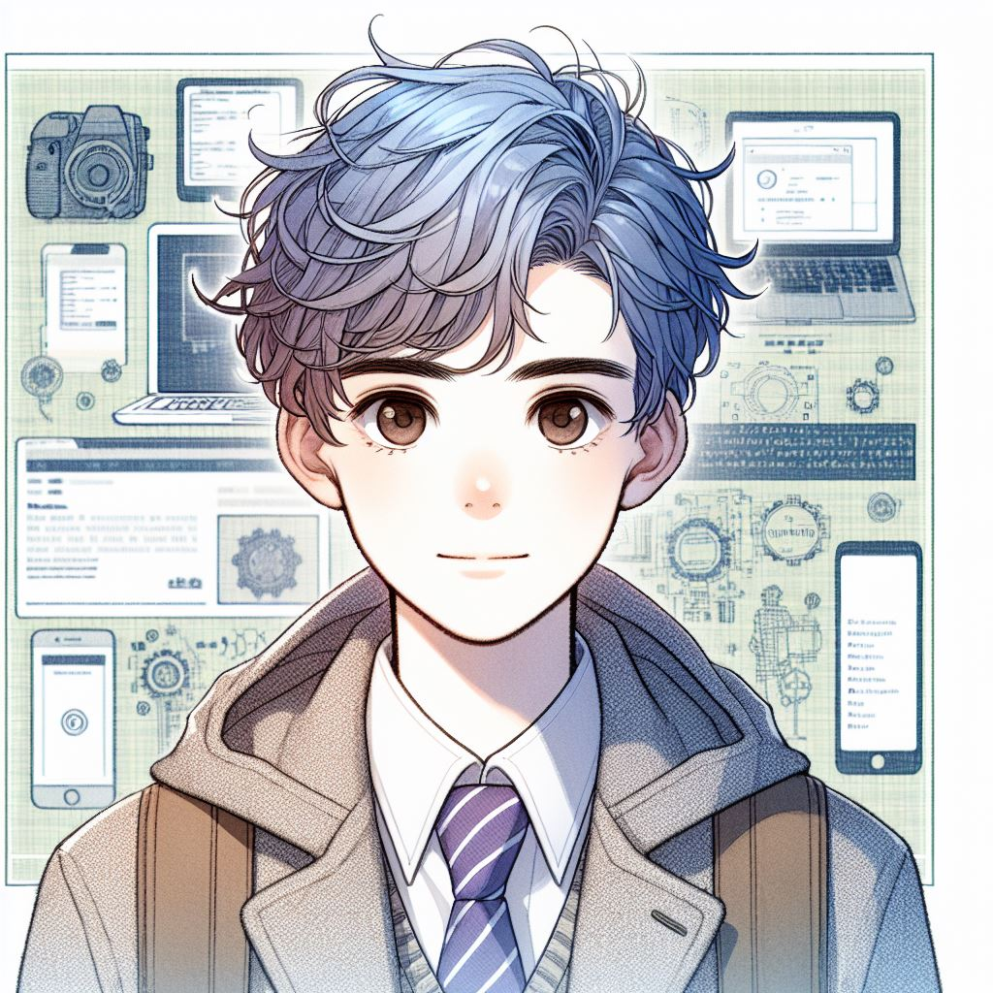
1.目標
Notes:
背景為從小對科技與程式設計充滿熱情，希望了解更多關於軟體如何運作的細節。這股熱情驅使我成為一名軟體工程研究生，專注於軟體開發和解決複雜的技術問題
髮色與髮型：這個人物有著藍色的短髮，頭髮鬆散但稍微向上翹，營造出年輕、活潑的感覺。髮型屬於比較常見的短髮造型，顯得清爽。
面部特徵：面部輪廓較為簡單，皮膚顏色偏白。人物的眼睛大而圓，瞳孔呈現出褐色，表情比較中立，顯得溫和無害。
服裝：他穿著一件灰色的外套，內搭白襯衫，並打了一條紫色條紋的領帶，服裝搭配典雅，給人一種學生或年輕專業人士的感覺。
請以Booth的畫風一致

Slide 3
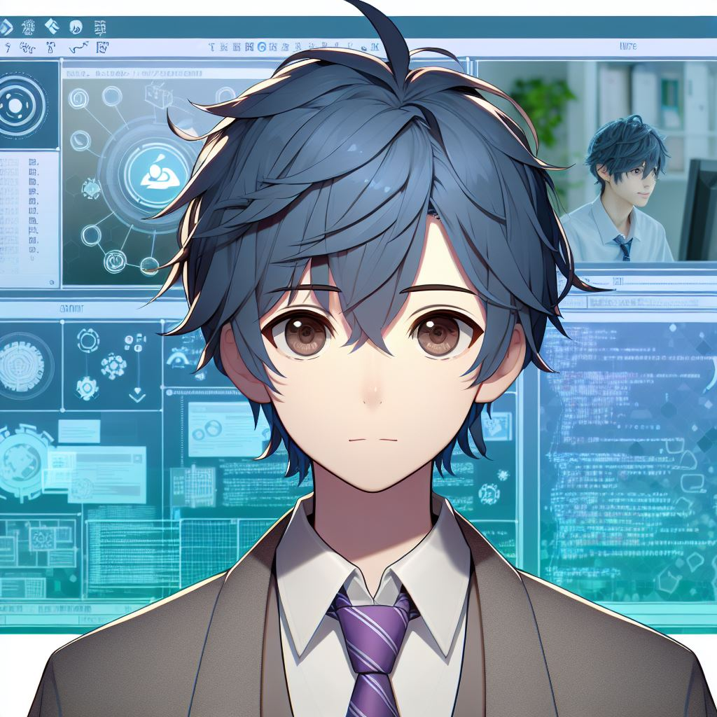
2.阻礙
Notes:
背景為在研究過程中，遇到了各種挑戰，無論是難以定位的bug，還是系統架構上的瓶頸，這些技術問題讓進度變得非常艱難。
人物和上面的右邊相同不要在做人物的改變了

Slide 4
3.努力

Slide 5
4.結果

Slide 6
5.意外

Slide 7
6.轉彎

Slide 8
7.結局

